Slide 1
DHCC 시험환경 setting ’20.10.27 Lumir
DHCC

Slide 2
시험환경 구성
시험 환경 개략도
젠더
(USB to UART)
UART(Rx, Tx 핀)
USB(3.0)
컴퓨터
전원(12V, 5A)
젠더
(USB to Ethernet)
USB(3.0)
이더넷
초분각 카메라
프로그램에서 설정된 서버 및 클라이언트 TCP/IP 설정 값은 아래와 같다.
IP: 192.168.0.60
PORT : 4510

Slide 3
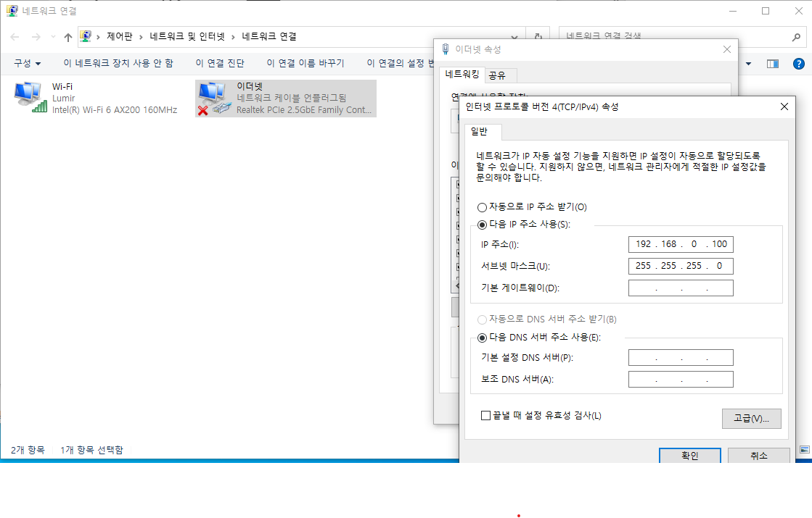
Setting 방법
1) 이더넷 주소 변경
제어판\네트워크 및 인터넷\네트워크 연결에 들어가 이더넷을 우클릭하여 속성 선택
인터넷 프로토콜 버전4(TCP/IPv4)를 선택하고 속성 버튼 클릭
아래와 같이 고정 IP 주소로 변경
: IP주소 : 192.168.0.100
: 서브넷 마스크 : 255.255.255.0
: 그외 미입력
4. 확인 버튼을 누르고 창 종료

Slide 4
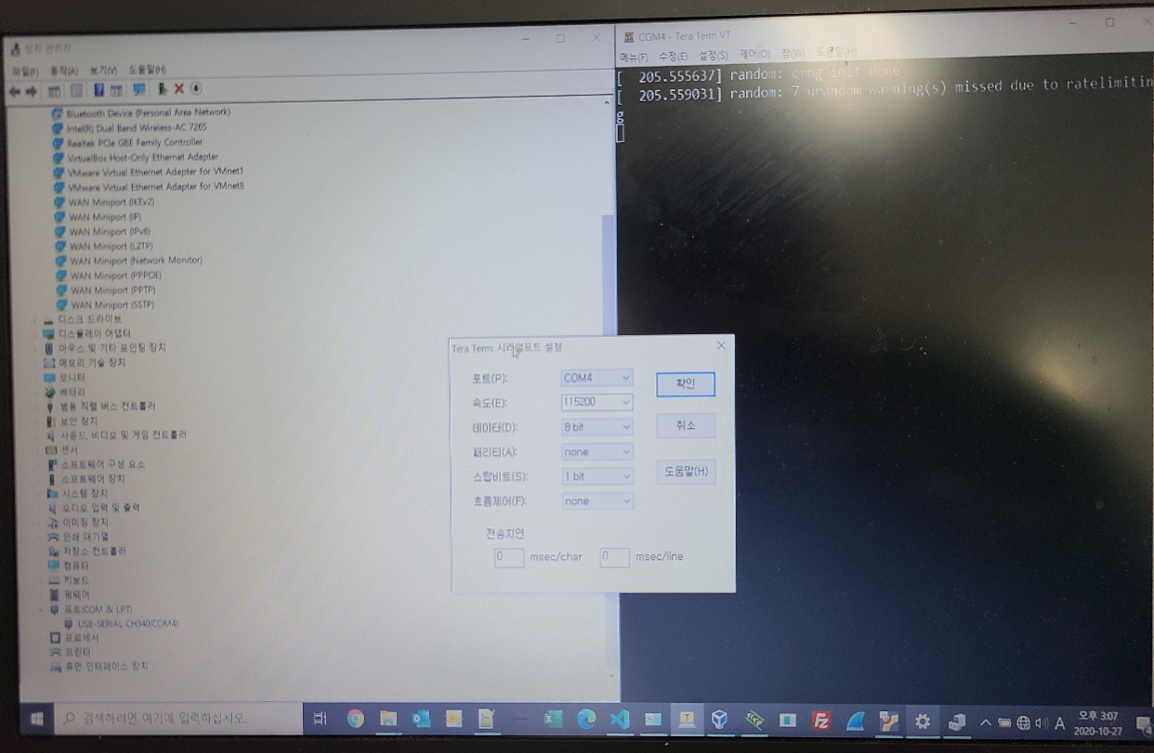
Setting 방법
1) COMPORT 확인 및 Tera term 연결
장치관리자 페이지에 들어가 연결된 포트를 확인
Teraterm을 실행하여 설정메뉴에 시리얼 포트 선택
포트에 1번에서 확인 포트를 선택하고 속도는 115200으로 선택 후 확인 버튼 누르고 창 종료

Slide 5
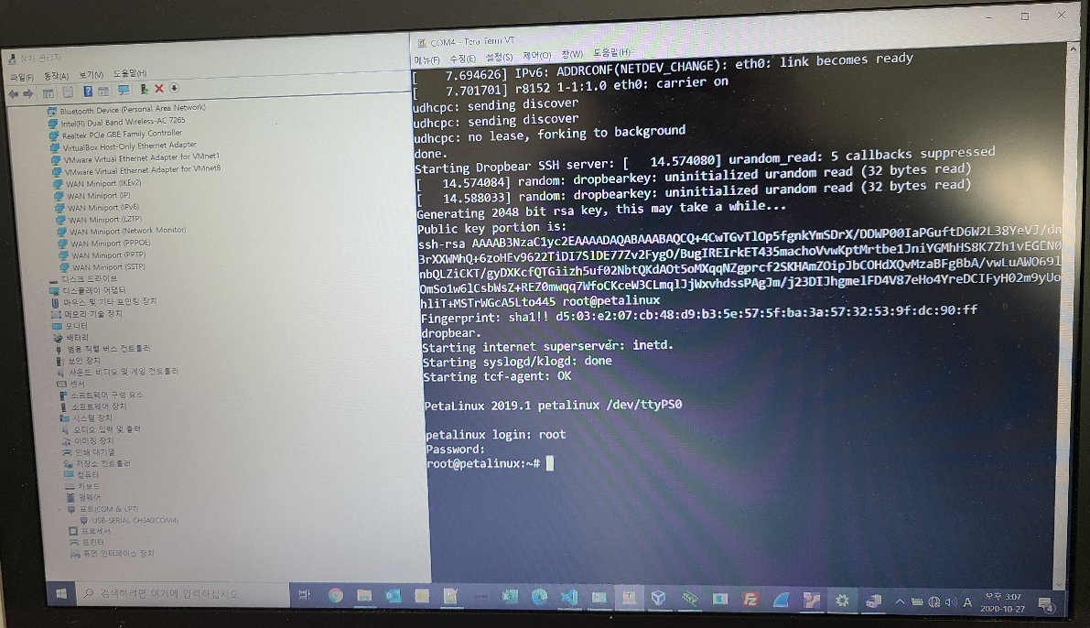
Setting 방법
2) 서버 로그인
시리얼 포트로 연결된 후 로그인 입력창에 아래와 같이 입력
: login : root
: pw : root

Slide 6
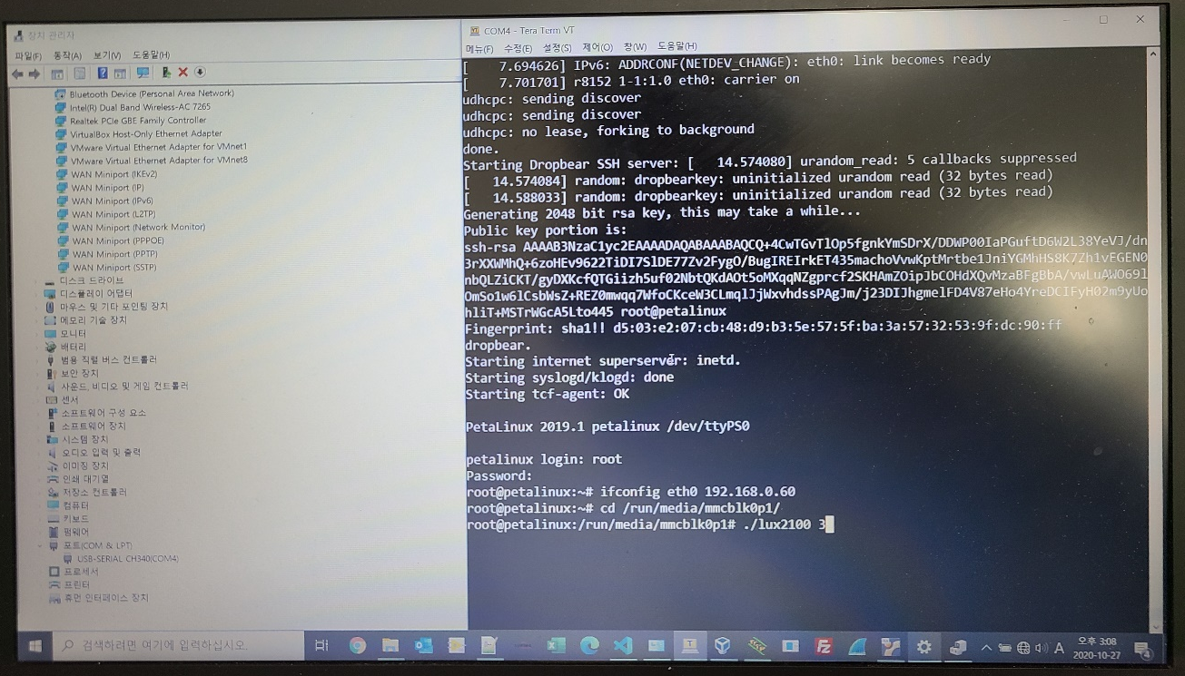
Setting 방법
3) IP 세팅 및 프로그램 실행
아래와 같은 순서대로 입력
1) ifconfig eth0 192.168.0.60
2) cd /run/media/mmcblk0p1
3) ./lux2100 3
2. 3번까지 입력을 끝내면 프로그램이 가동되면서 시험환경 구성 완료됨

Slide 7
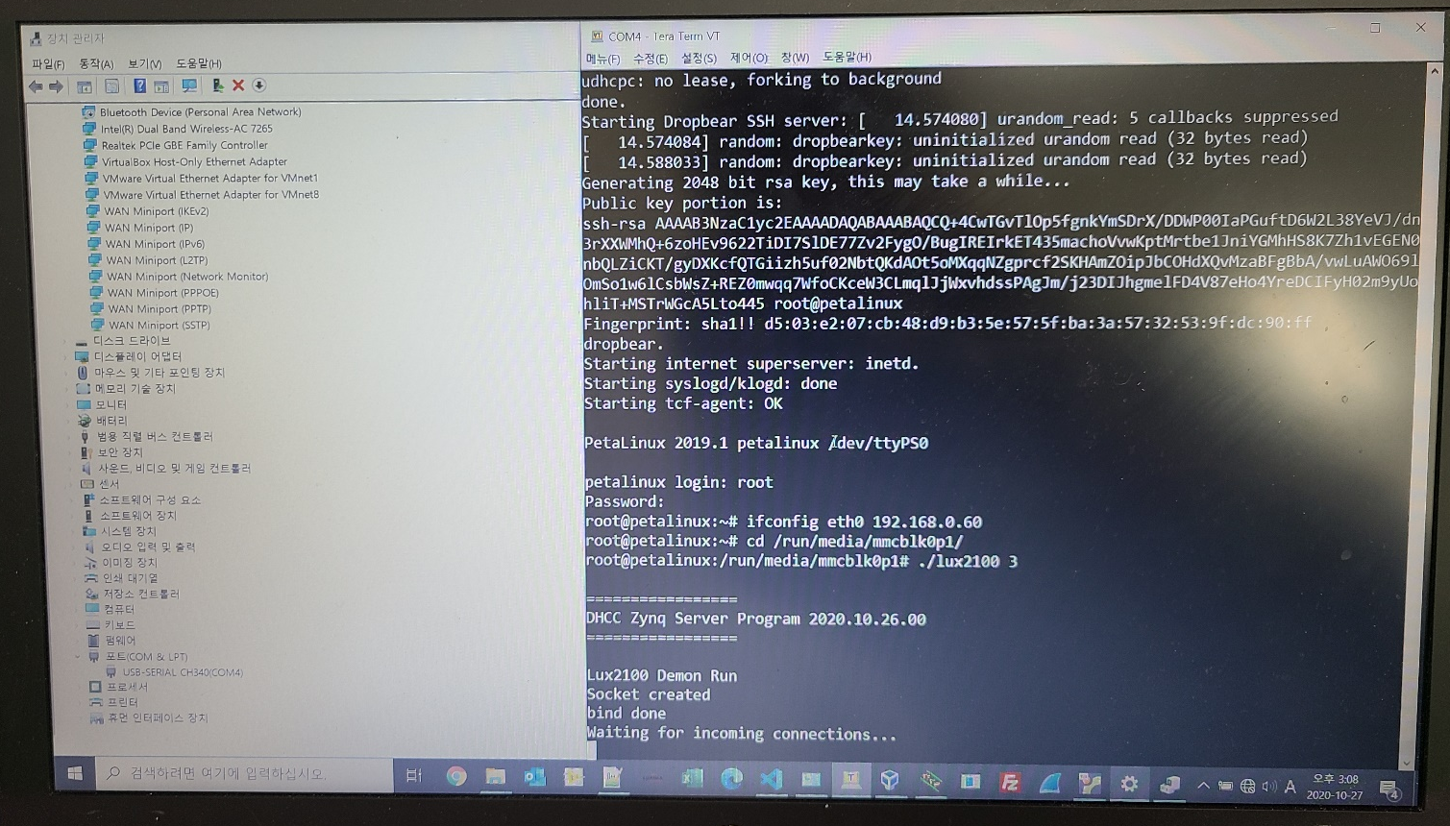
Setting 방법
4) 시험 환경 구성 완료
위와 같이 메시지가 출력되었다면 환경 구성이 완료된 상태로 첨부된 프로그램을 구동하여 카메라로부터 이미지 획득 가능

